Slide 1
Пути формирования и оценка метапредметных результатов в условиях реализации ФГОС
Межрегиональный проблемно-презентационный вебинар
«Новые подходы к формированию и оценке метапредметных результатов обучения в начальной школе»
МОУ «Могойтуйская средняя общеобразовательная школа № 2 имени Ю.Б. Шагдарова» Могойтуйского района Забайкальского края
Заместитель директора по учебно-воспитательной
работе Ц.Д.Батоева

Slide 2
МОУ «Могойтуйская СОШ № 2 им.Ю.Б. Шагдарова»
Школа-комплекс с широким спектром услуг
для личностного роста всех субъектов образовательного процесса
Число обучающихся – 1006 учащихся
1 ступень: 18 классов-комплектов (436 учащихся)
Образовательные программы «Школа 2100», «Школа России», «Система Л.В. Занкова», «Система Эльконина- Давыдова»

Slide 3
Какие умения и качества необходимы человеку XXI века?
Критическое и системное мышление;
Направленность на саморазвитие;
Умения ставить и решать проблемы;
Коммуникативные умения;
Творчество и любознательность;
Умения работать с информацией;
Социальная ответственность.

Slide 4
МЕТАПРЕДМЕТНЫЕ РЕЗУЛЬТАТЫ
Универсальные способы деятельности
ПОЗНАВАТЕЛЬНЫЕ
РЕГУЛЯТИВНЫЕ
КОММУНИКАТИВНЫЕ

Slide 5
ПУТИ ФОРМИРОВАНИЯ МЕТАПРЕДМЕТНЫХ РЕЗУЛЬТАТОВ ОБУЧЕНИЯ
МЕТАПРЕДМЕТНЫЕ ЗАНЯТИЯ;
МЕТАПРЕДМЕТНЫЕ ЗАДАНИЯ;
МЕТАПРЕДМЕТНЫЕ ПРОБЛЕМНЫЕ СИТУАЦИИ;
МЕТАПРЕДМЕТНЫЕ ТЕХНОЛОГИИ.

Slide 6
МЕТАПРЕДМЕТНЫЕ ТЕХНОЛОГИИ
ПРОЕКТНАЯ ДЕЯТЕЛЬНОСТЬ;
ОБУЧЕНИЕ В СОТРУДНИЧЕСТВЕ (ПАРНАЯ, ГРУППОВАЯ, КОМАНДНАЯ РАБОТА);
СИСТЕМА ОЦЕНКИ «ПОРТФОЛИО».

Slide 7
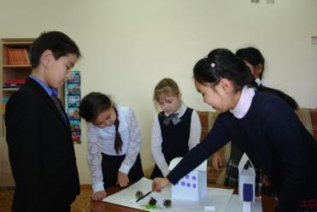
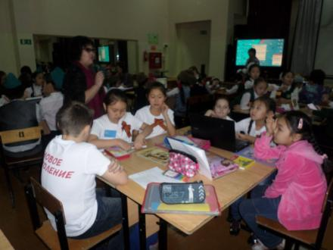
Проектная деятельность – одна из инновационных педагогических технологий в обучении

Slide 8
Учебный план
Часть, формируемая участниками образовательных отношений
 | Модуль «Хороший читатель»
 | Модуль «Проектная и исследовательская деятельность»
 | Модуль «Учусь создавать проекты»
 | Шахматы
 | Робототехника
 | Региональный компонент
 | Бурятский язык и литература

Slide 9
Специфические черты проектной деятельности
Проектная деятельность
Проект направлен на получение конкретного запланированного результата — продукта, обладающего определёнными свойствами и необходимого для конкретного использования
Реализацию проектных работ предваряет представление о будущем проекте, планирование процесса создания продукта и реализации этого плана. Результат проекта должен быть точно соотнесён со всеми характеристиками, сформулированными в его замысле

Slide 10
Критерии оценки проектной деятельности
Самостоятельное приобретение знаний и решение проблем
Знание предмета
Регулятивные действия
Коммуникация

Slide 11
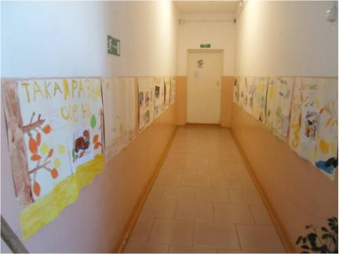
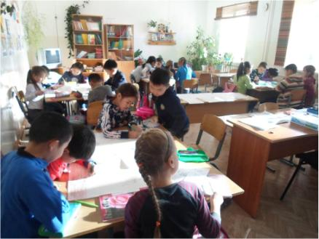
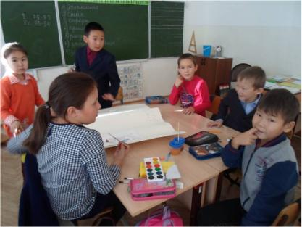
Результат (продукт) проектной деятельности
2 класс
«Такая разная осень»

Slide 12
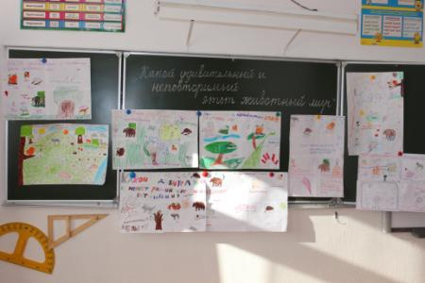
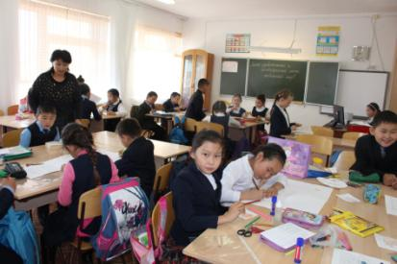
3 кл.
«Какой удивительный и неповторимый этот животный мир»

Slide 13
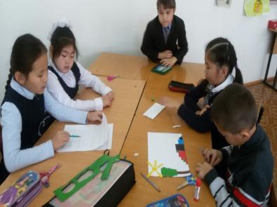
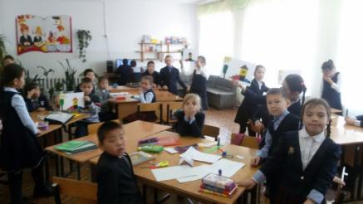
3 класс
«Помощь Колобку»

Slide 14
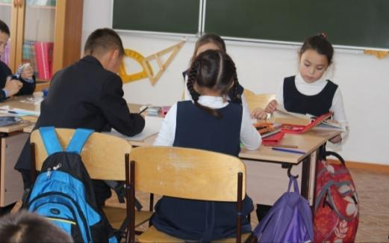
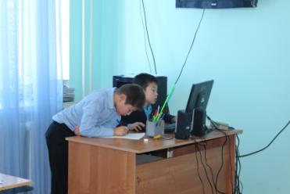
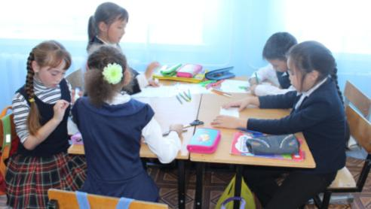
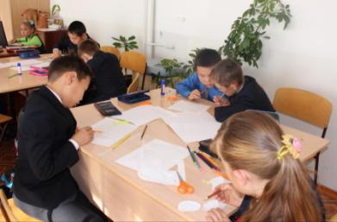

Slide 15
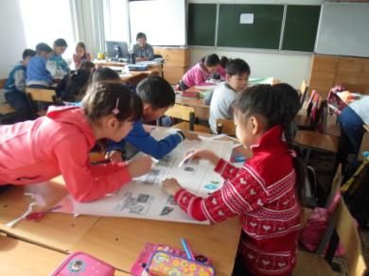
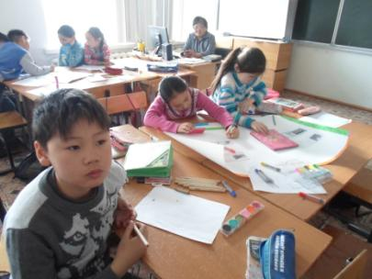
Групповой проект «Дети войны»

Slide 17
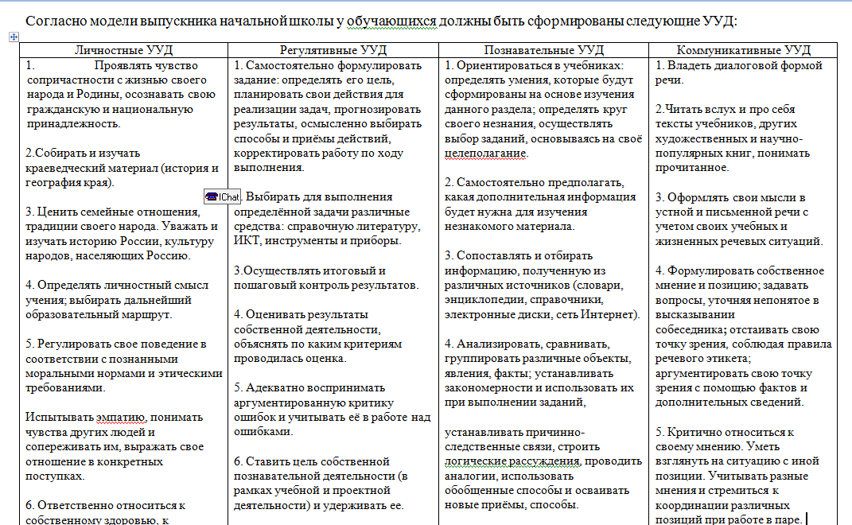

Slide 18
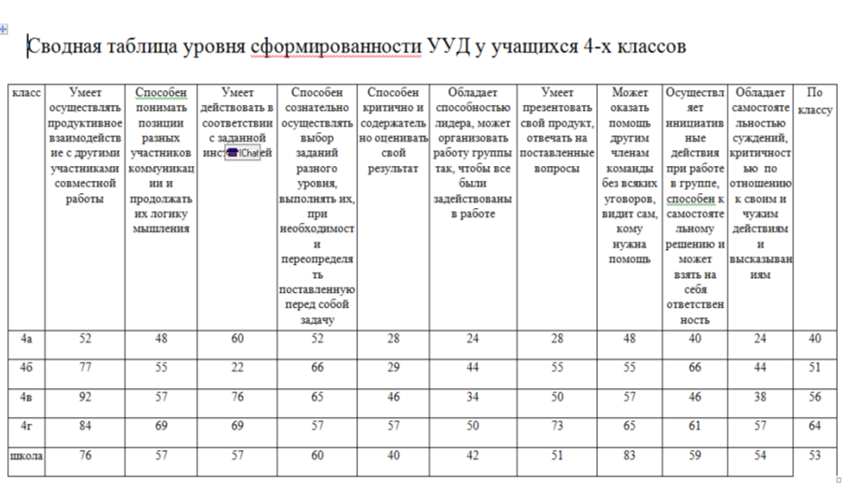

Slide 19
Результат (продукт) проектной деятельности
а) письменная работа (эссе, реферат, обзорные материалы, отчёты о проведённых исследованиях, и др.);
б) художественная творческая работа (в области литературы, музыки, изобразительного искусства, экранных искусств), представленная в виде прозаического или стихотворного произведения, инсценировки, компьютерной анимации и др.;
в) материальный объект, макет, иное конструкторское изделие;
г) отчётные материалы по социальному проекту, которые могут включать как тексты, так и мультимедийные продукты.

